Slide 2
Fyzika
Radoslav Böhm
KJFBF FMFI
bohm@fmph.uniba.sk; F1-249

Slide 3
Sylabus
Základy kinematiky HB a tuhého telesa.
Sily a Newtonove zákony pohybu.
Dynamika pohybu po kružnici a rotačného pohybu
Zákony zachovania energie, hybnosti, momentu hybnosti a ich použitie
Tlmené a netlmené harmonické kmity. Vynútené kmity, rezonancia.
Vlnenie, vlnová rovnica a jej použitie.
Elektrostatické pole vo vákume a v dielektrikách.
Elektrický prúd
Magnetické pole vo vákume a v látkach
Elektromagnetická indukcia
Maxwellove rovnice a ich interpretácia
Elektromagnetické vlnenie.
Základy lúčovej a vlnovej optiky (totálny odraz, interferencia, difrakcia,polarizácia)
Základy atómovej a jadrovej fyziky (Rádioaktivita, stabilita, Jadrová energetika)
Základy kvantovej mechaniky (dualizmus vlna, castica, SCHR)

Slide 4
Literatúra
D. Halliday, R. Resnick, J. Walker: Fyzika (Vysokoškolská učebnice obecné fyziky):
Časť 1, 2 (Mechanika)
časť 3 (Elektrina a magnetizmus),
časť 4 (Elektromagnetické vlny, Optika),
časť 5 (Moderná fyzika)
A. Tirpák: Elektromagnetizmus (2010) - základná literatúra s množstvom riešených príkladov
Feynmanove prednášky z fyziky (vyšlo anglicky, rusky, slovensky aj česky)
A. Beiser: Úvod do modernej fyziky, Academia 1976
V. Hajko a kol.: Fyzika v príkladoch

Slide 5
Podmienky
Práca počas semestra 60 b
2 velke pisomky 2 X 20b = 40 b
5 desaťminutoviek 5 X 2b = 10 b
5 domácich úloh 5 X 2b = 10 b
Skúška: 40 b
Za semester treba získať minimálne 25 bodov

Slide 6
Hodnotenie
A výborne 1.0 <94, 100>
B veľmi dobre 1.5 <84, 94)
C dobre 2.0 <72, 84)
D uspokojivo 2.5 <62, 72)
E dostatočne 3.0 <56, 62)
FX nedostatočne 4.0 <0, 56)

Slide 7
Vektory

Slide 8
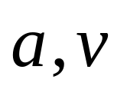
Rozdelenie fyzikálnych veličín
Fyzikálne veličiny:
1, Skalárne – určené veľkosťou (číslom)+fyzikálna jednotka: T, t,m, V, l
2, Vektorové - určené veľkosťou a smerom
3, Tenzorové
označovanie

Slide 9


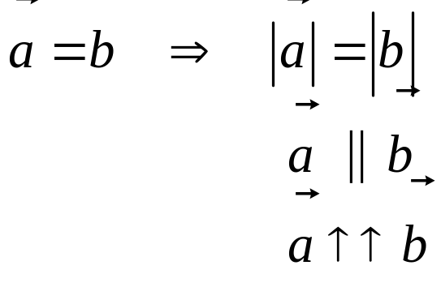
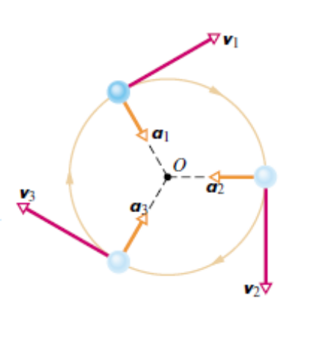




Vektory
Označenie
A
a
Vektor možno zobraziť orientovanou úsečkou
B
Rovnosť vektorov:
Vektorové rovnice sú obsahovo bohatšie ako skalárne rovnice

Slide 10
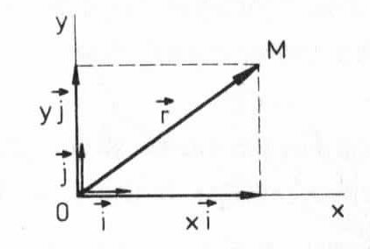
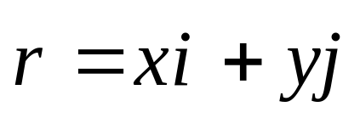
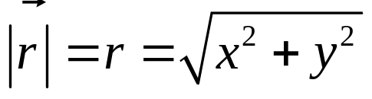
Rovina
Častý rozklad vektora do kolmých smerov - systémy
Veľkosť vektora
Pravouhlé priemety vektora r do osí x a y sa nazývajú zložky vektora r

Slide 11
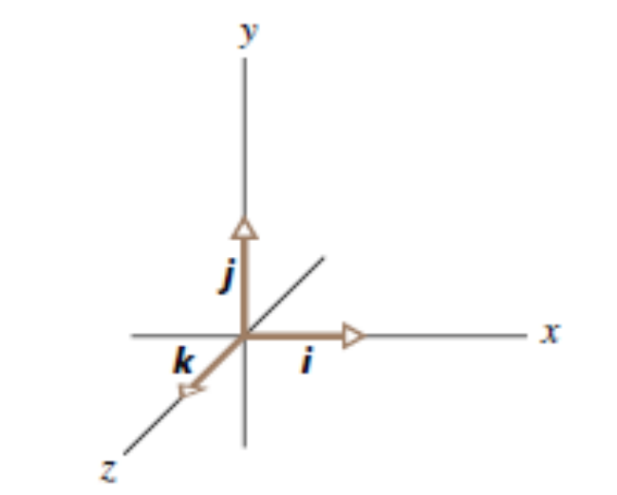
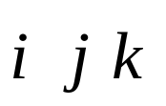



Kartézska súradnícová sústava
y
Bázové vektory
jednotkové vektory určujúce kladné smery osí x, y, z.
x
Orientácia súradnicových osí je volená tak, aby tvorili pravotočivú sústavu (palec, ukazovák prostredník pravej ruky)
z
Kartézska súradnícová sústava je tvorená pravotočivou sústavou súradníc, určenou navzájom kolmými jednotkovými vektormi.

Slide 12
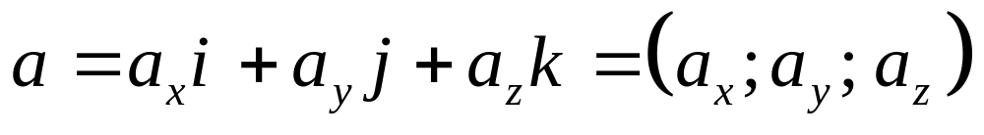
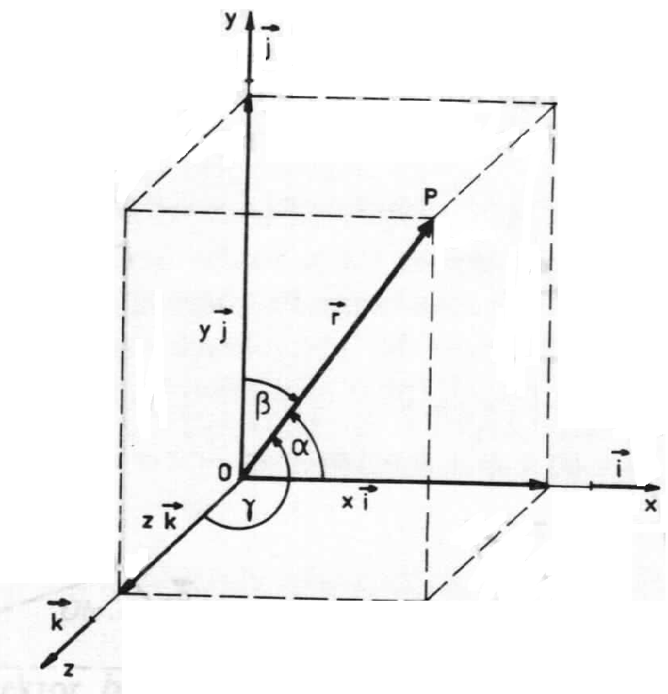


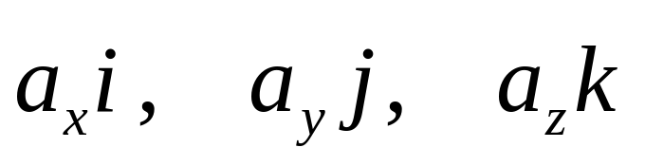
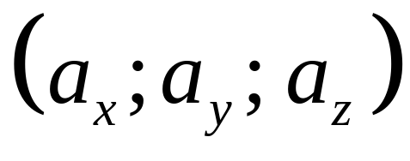


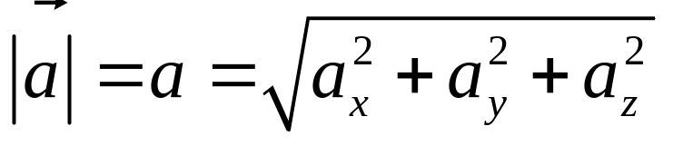
Rozklad vektora na zložky
Pravotočivá pravouhlá sústava
Priemety (zložky) vektora
Súradnice vektora
Veľkosť vektora

Slide 13
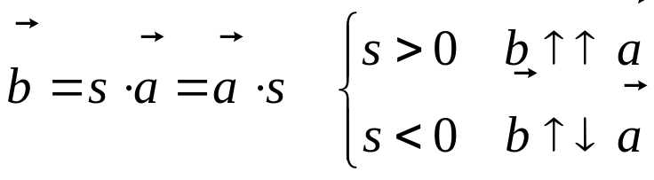
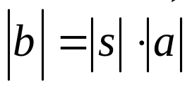

Operácie s vektormi
Vektorové rovnice sú obsahovo bohatšie ako skalárne rovnice
Násobenie vektora číslom
Sčítanie vektorov
Odčítanie vektorov
Násobenie dvoch vektorov
DELENIE DVOCH VEKTOROV NEEXISTUJE

Slide 14
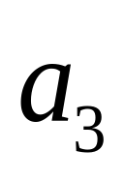
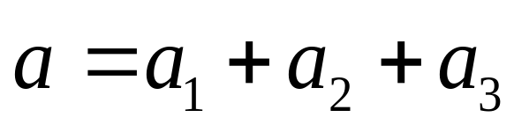
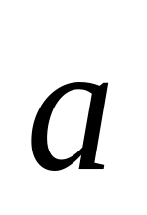
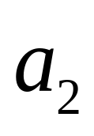

Sčítavanie vektorov - graficky
Zobrazenie vektorov – orientovaná úsečka
Obraz vektora:
D=A+B+C
dostaneme tak, že ku koncovému bodu obrazu prvého vektora pripojíme v správnom smere obraz druhého vektora... Výsledný vektor je určený začiatočným bodom prvého vektora a koncovým bodom druhého vektora
Vektorový mnohobežník

Slide 15
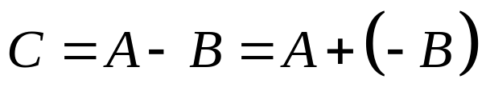
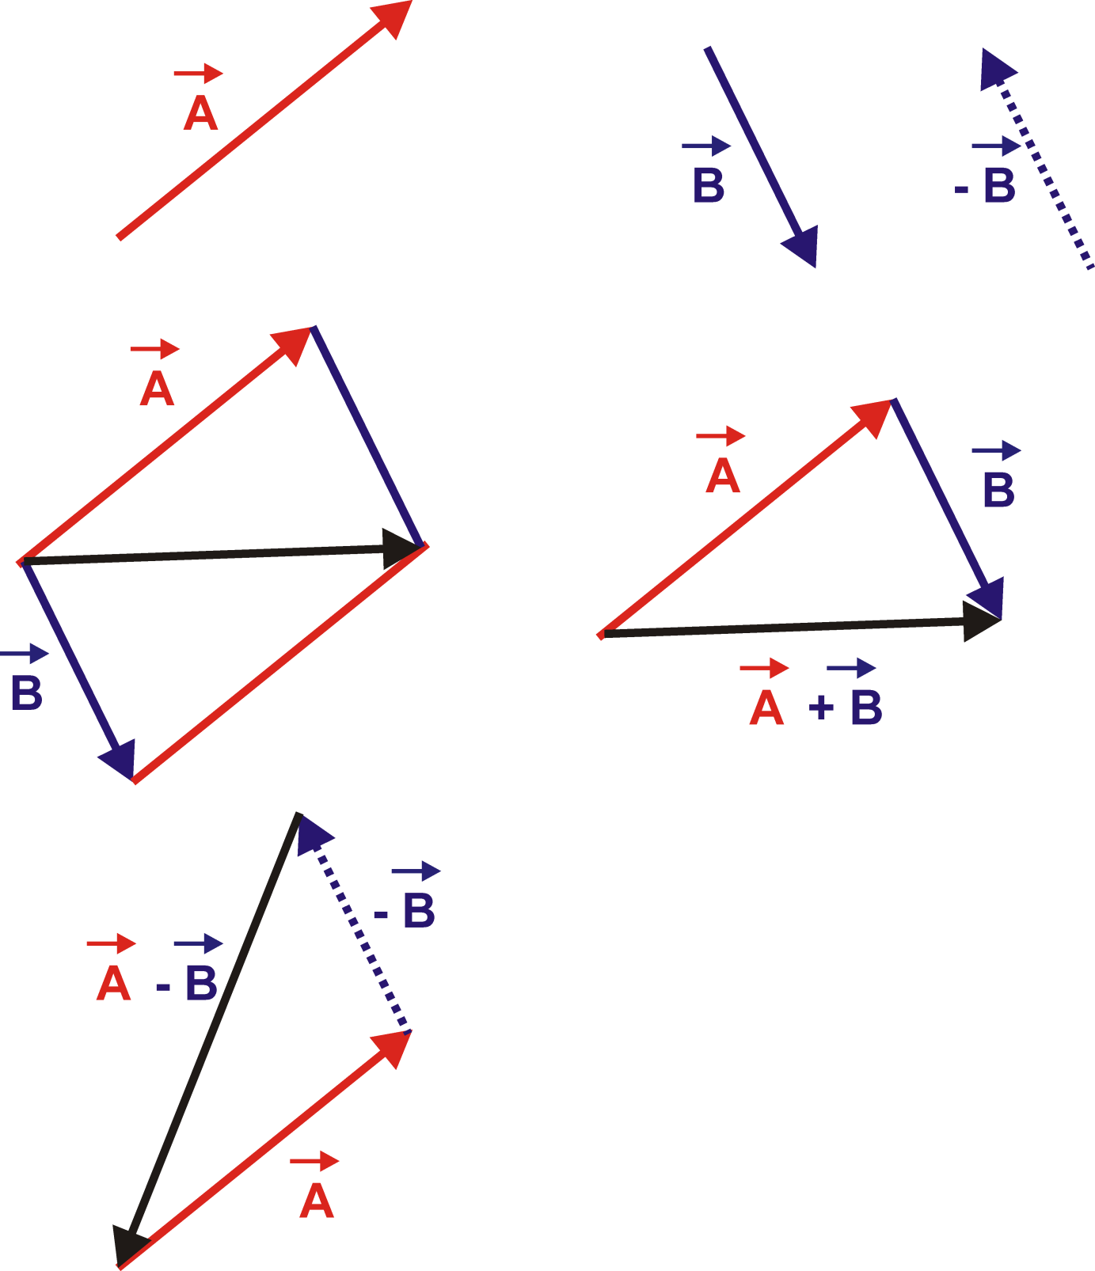
Odčítanie vektorov - graficky

Slide 16
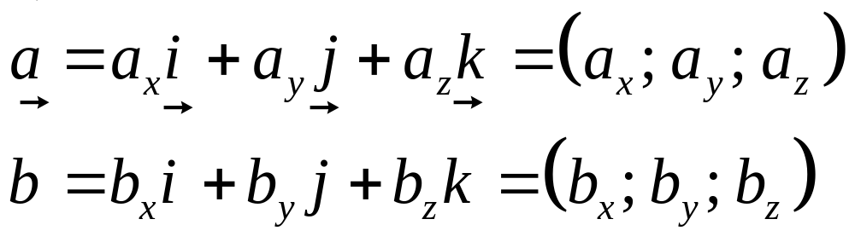
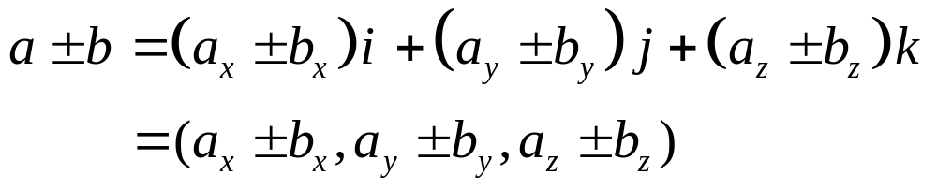
Algebraická metóda sčítavania a odčítavania vektorov
Sčítavanie, odčítavanie vektorov.
Násobenie vektorov skalárom s.

Slide 17
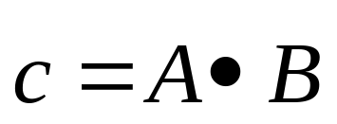
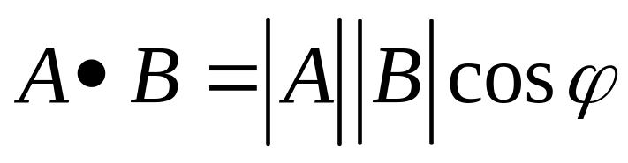
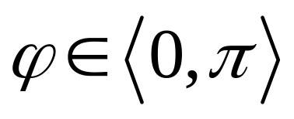
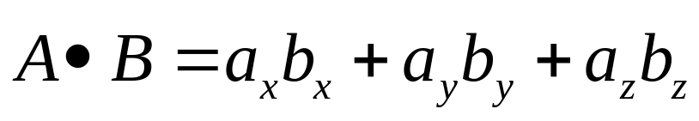
Skalárny súčin - vlastnosti
1, skalár
2, s veľkosťou

Slide 18
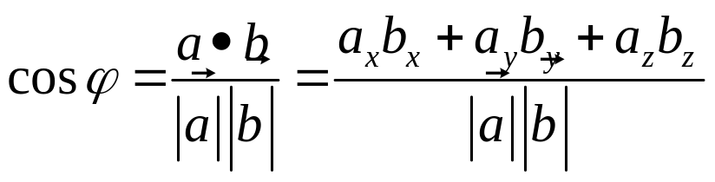
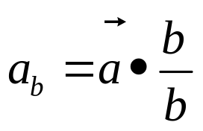
Využitie skalárneho súčinu
Uhol medzi vektormi
Priemet vektora do smeru iného vektora

Slide 19
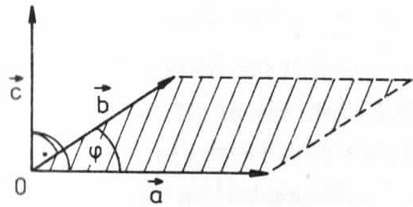
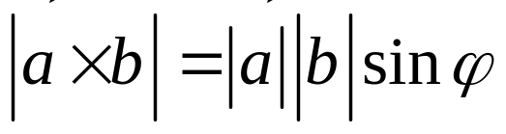
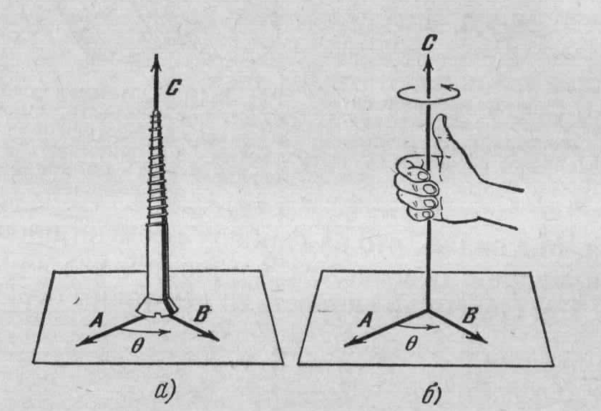
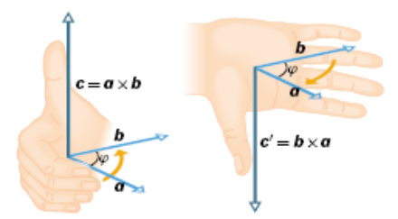
Vektorový súčin - vlastnosti
1, má veľkosť číselne sa rovnajúcu plošnému obsahu rovnobežníka zostrojeného nad vektormi a a b, t.j.
2, je kolmý na rovinu tohto rovnobežníka
3, je orientovaný podľa pravidla pravej ruky

Slide 20
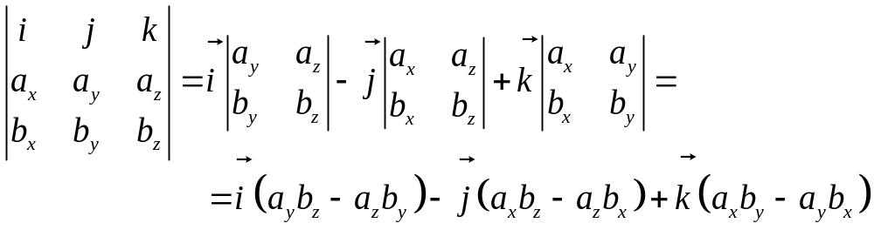
Vektorový súčin

Slide 21
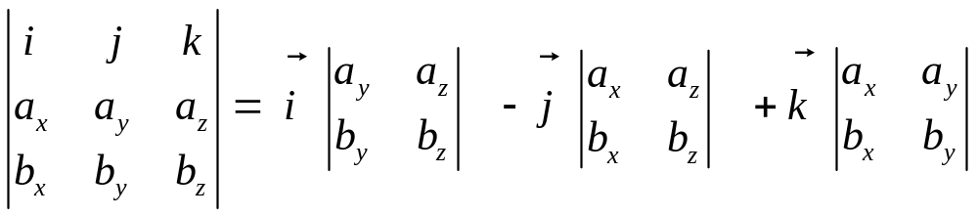

Vektorový súčin

Slide 22

Vektorový súčin

Slide 23

Vektorový súčin

Slide 24
Vektorový súčin

Slide 25
Vektorový súčin
_
_
+
+
_
+

Slide 26
Vektorový súčin
_
_
+
+
_
+

Slide 27
Rady
Mocninné rady
Fourierove rady

Slide 28
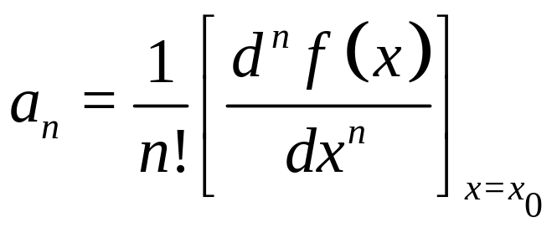
Mocninné rady

Slide 29
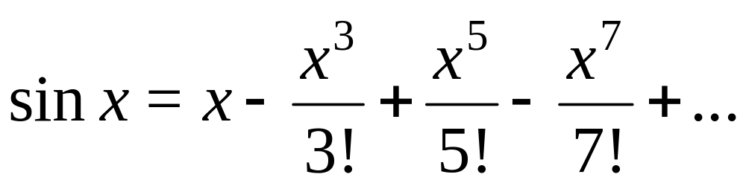
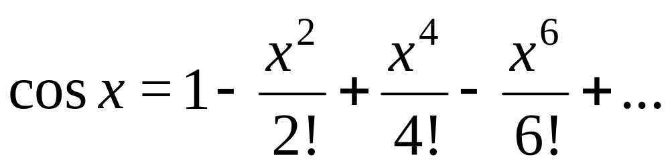
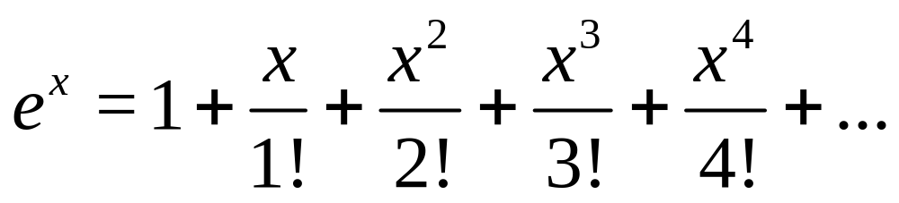
Rozvoje niektorých funkcií

Slide 30
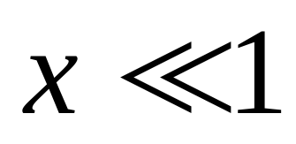
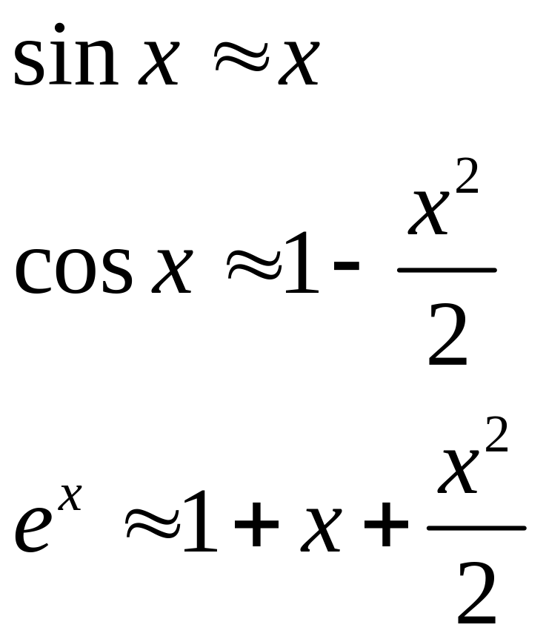
Rozvoje niektorých funkcií

Slide 31


Dôležité aproximácie a vzťahy
Ak
Vyššie členy radov rýchlo klesajú a zvyšujú presnosť výsledku na vyšších desatiných miestach, pričom prvé desatinné miesta sa už nemenia.

Slide 32
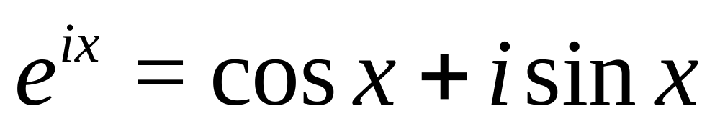
Dôležité aproximácie a vzťahy
Eulerov vzťah

Slide 33
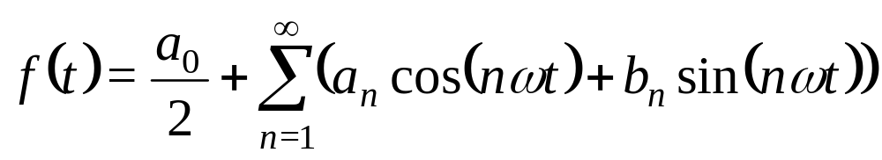
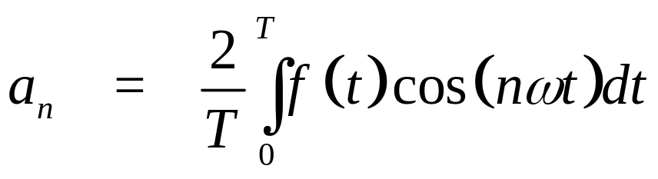
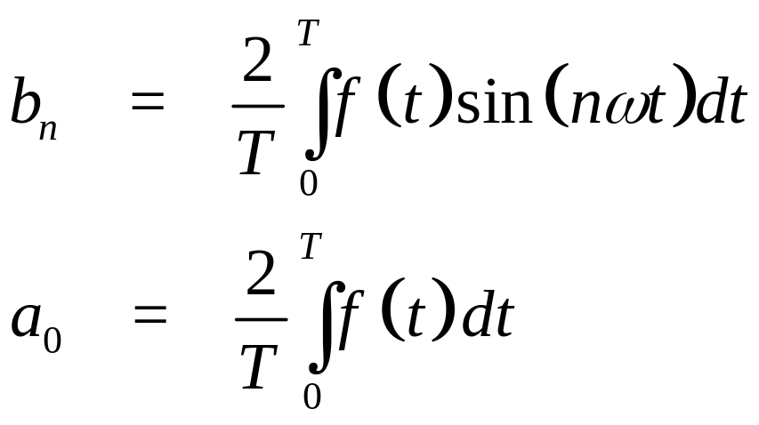
Fourierove rady

Slide 34
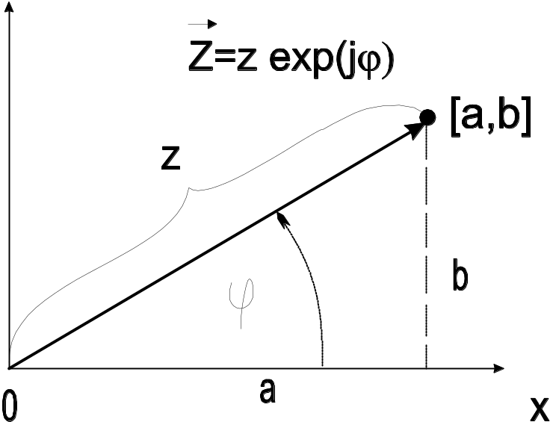
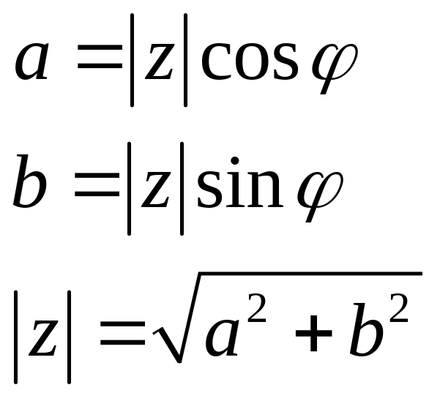

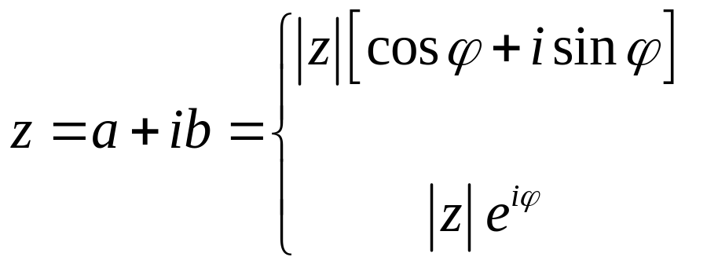
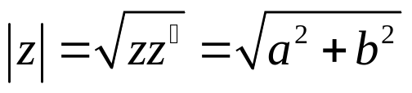
Komplexné čísla - tvary
[ a, b ]
Imaginárna časť
b
a
Reálna časť

Slide 35
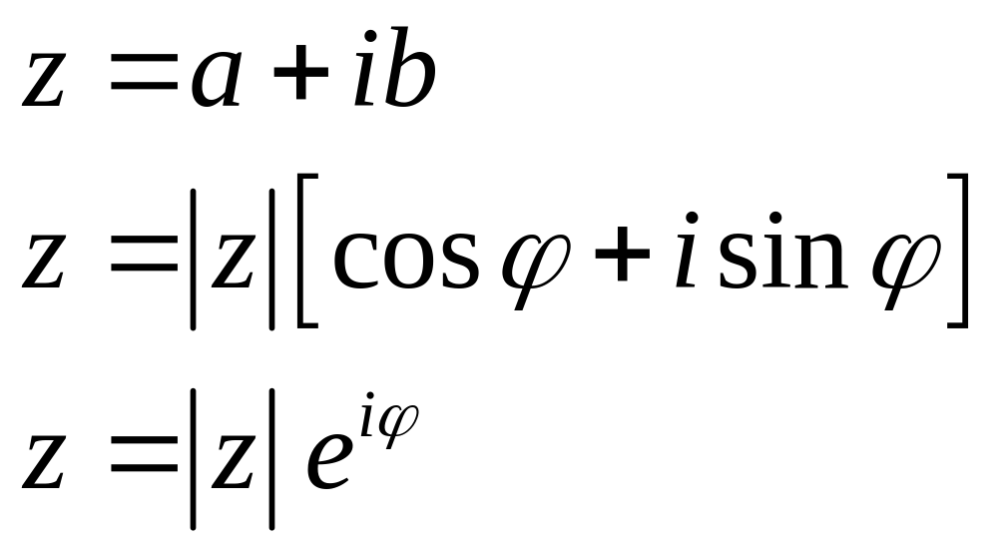
Rôzne tvary komplexných čísel
algebraický
trigonometrický
exponenciálný

Slide 36




Základy vektorovej analýzy

Slide 37




Základy vektorovej analýzy
Gaussova-Ostrogradského
STOKESOVA VETA

Slide 38


Derivácie elementárnych funkcií

Slide 39

Základné vzorce integrovania

